Slide 1
Mathematical Description of Uncertainty
(Draft, DLR/LTX work in UPSIM project)

Slide 2

Overview (1)
Goal: Mathematical description of uncertainties of scalars and of arrays of any dimensions.
Literature http://servidor.demec.ufpr.br/disciplinas/TM798/Artigos_seminarios/roy_oberkampf_2011-verification.pdf https://www.sciencedirect.com/science/article/pii/S2212827120308179 https://link.springer.com/content/pdf/10.1007/s11831-020-09473-7.pdf
Every physical quantity has inherent limits. Therefore, upper and lower limits of variables need to be defined.
Examples of desired definitions for scalars:
2.0 ± 3 % // relative 2.0 ± 0.06 // absolute
2.0 with tolerance [-0.003 ... 0.006] 2.0 within [1.997 … 2.006]
For example: Resistance

Slide 3
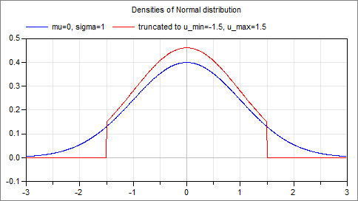
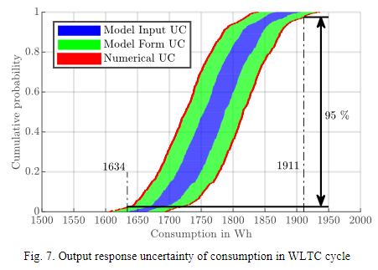
Overview (2) - Uncertainty types
Aleatoric uncertainty: „Statistical uncertainty“, is described by a propability distribution. Due to limits of physical variables, need to use truncated probability distribution. Example:
Epistemic uncertainty: „Not enough knowledge“, basically only interval known. Needs to be specially taken into account when uncertainties are propagated. Example from https://www.sciencedirect.com/science/article/pii/S2212827120308179
https://en.wikipedia.org/wiki/Truncated_normal_distribution
Bei der Propagierung der Unsicherheiten zu den Output Variablen, muss das berücksichtigt werden. Z.B. ist die Beladung eines Fahrzeugs "Epistemic", und nur in einem Interval bekannt. Bei der Bestimmung, von z.B. dem Verbrauch des Fahrzeugs für einen bestimmten Fahrzyklus, werden für unterschiedliche Beladungen jeweils Monte-Carlo Simulationen durchgeführt, die die Verteilungsfunktionen der Aleatory Unsicherheiten (wie Getriebeübersetzung, Rollwiderstand etc.) durch das Modell auf den Verbrauch propagieren. Als Ergebnis erhält man nicht eine Verteilungsfunktion des Verbrauchs auf Grund der Unsicherheiten sondern einen Bereich von Verteilungsfunktionen Hier: Mit 95% Wahrscheinlichkeit hat das Fahrzeug einen Verbrauch zwischen 1634 Wh und 1911 Wh

Slide 4
Examples from ESA specifications (random numbers)
Nominal thrust: 1000 N Thrust uncertainty: +/- 10% of nominal thrust // relative tolerance Thrust direction error: 1 degree (half-cone angle) // absolute tolerance
Mass: 1000 kg Mass knowledge error: 10 % (3 sigma) // = truncated normal distribution in the interval [900 ... 1100] // with a standard deviation of 33.3 (= 0.1*1000/3) // of the underlying normal distribution

Slide 5

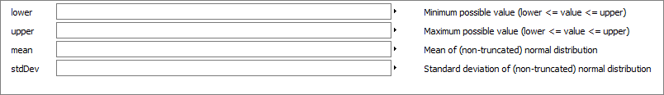
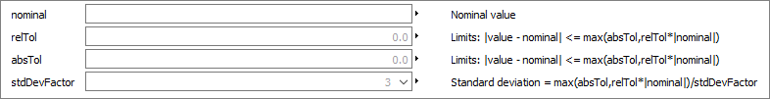
Implementation in a Modelica library (early draft for scalars)
Uncertainty defined by normal distribution
Uncertainty defined by normal distribution with tolerance (either relative, absolute or combined rel/abs. tolerance)
Example from ESA: Mass: 1000 kg, Mass knowledge error: 10 % (3 sigma) nominal = 1000 relTol = 0.1 stDevFactor = 3

Slide 6
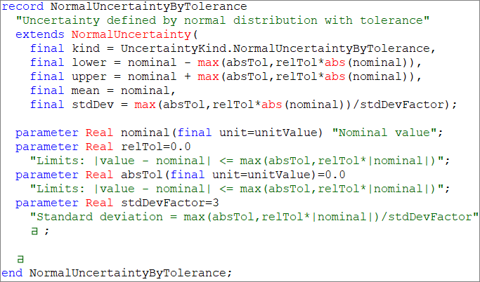
Definition in Modelica

